Slide 1
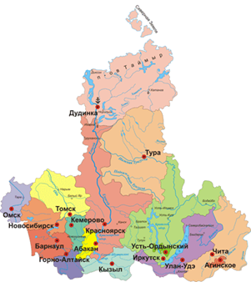
Материнская смертность и «near miss» в СФО
проф. Артымук Н.В.
зав.кафедрой акушерства и гинекологии №2 Кемеровской государственной медицинской академии,
Президент КРОО «Ассоциация акушеров-гинекологов»,
главный внештатный специалист Минздрава России по акушерству и гинекологии в СФО
Кемерово, 14 мая 2015г

Slide 2
Материнская смертность (МС) является одним из наиболее важных и комплексных критериев оценки социально-экономических, политических и экологических факторов, воздействующих на состояние здоровья населения.
Это один из самых интегрированных показателей репродуктивного здоровья населения.
В РФ уровень и структура материнской смертности существенно различается по федеральным округам.
Филиппов О.С., 2009
Notes:
Кемеровская область по региональной типологии областей РФ, по уровню и динамике снижения МС относится к 4 классу: со средним уровнем МС и тенденцией к его убыванию
Бурдули Г.М., 1997
Показатели МС в Кемеровской области на протяжении многих лет были традиционно высокими и значительно превышали российские значения, однако исследования, посвященные проблемам материнской летальности в регионе ранее не проводились.

Slide 3
МС в СФО (2014г) – 14,9

Slide 4
Субъекты с показателями МС выше среднего и ростом МС в СФО (14,9)
Кемеровская область (16,6)
Новосибирская область (21,3)
Томская область (26,5)
Республика Бурятия (30,1)
Республика Хакасия (24,6)
14,9

Slide 5
Причины МС в СФО (2014)
I
IY
III
II

Slide 6
МС СФО (2014)
МС РФ (2013)

Slide 7
Различия в структуре МС в СФО (2014) и РФ (2013)
(+)
(-)
Основная доля – непредотвратимые причины (эмболия, ЭГЗ)
Отсутствие п/род.кровотечений и п/род. сепсиса
Меньше доля преэклампсии (7%)
Больше доля внебольничного аборта (14%)

Slide 8
Уровень оказания помощи в случаях МС

Slide 9
Предотвратимость случаев МС

Slide 10
Материнская смертность в Кемеровской области

Slide 11
Количество акушеров-гинекологов в Кемеровской области
- 32

Slide 12
Количество акушерок в Кемеровской области
- 91

Slide 13
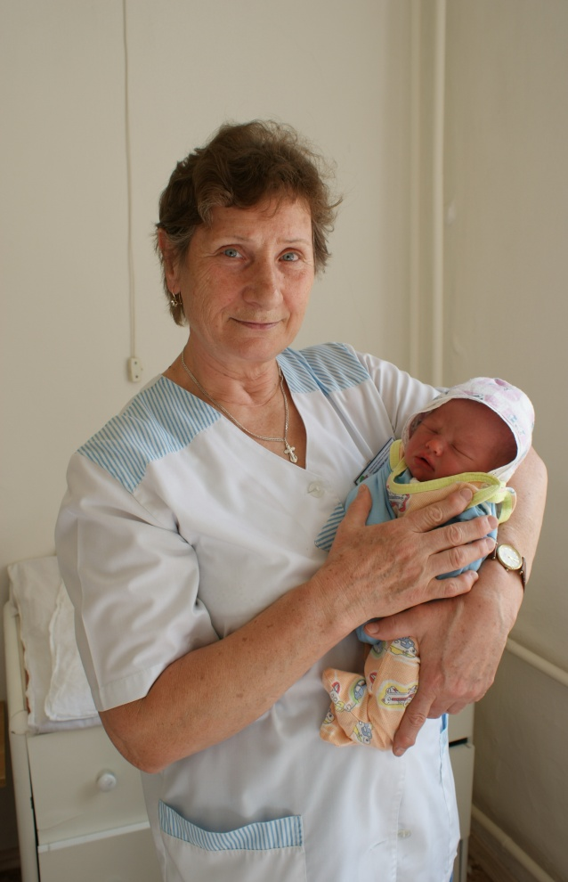
Обеспеченность на 10 000 женского населения
Врачами - 4,6
(РФ – 4,9)
Акушерками - 7,2
(РФ - 7,7)

Slide 14
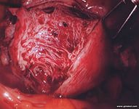
Поздняя материнская смертность в СФО (2014)
8 женщин
онкология – 5 женщин
(трофобластическая болезнь, опухоль мозга, рак желудка, безпигментная меланома, острый лейкоз)
1 острый панкреатит
1 отравление
1 ВИЧ IY

Slide 15
- Увеличение среднего возраста беременных - Ухудшение общего здоровья беременных …….У беременной женщины есть не только беременная матка, но и другие органы

Slide 16
«Near miss» («едва не умершие») женщины
Материнская смертность
Смерть
Органная
недостаточность
Органная дисфункция
Синдром системного
воспалительного ответа
Клинический случай
(осложнение беременности)
Популяция беременных
«Near miss»
Anju Taly, Shashi Gupta, Neeta Jain. Maternal Intensive Care and Near miss Mortality in Obstetrics. J Obstet Gynecol Ind Vol. 54 No 5. 2004. 478-482.
Mantel GD, Buchmonn E, Rees H. et al Severe acute maternal morbidity: a pilot study of a definition for a near-miss. Br J Obstet Gynecol 1998; 105: 985-90

Slide 17
«Near miss» («едва не погибшие») женщины
- пациентки, требующие интенсивной терапии и перевода в реанимационное отделение;
- пациентки с органной дисфункцией, которые погибли бы при отсутствии оказания соответствующего лечения.
Anju Taly, Shashi Gupta, Neeta Jain. Maternal Intensive Care and Near miss Mortality in Obstetrics. J Obstet Gynecol Ind Vol. 54 No 5. 2004. 478-482.
Mantel GD, Buchmonn E, Rees H. et al Severe acute maternal morbidity: a pilot study of a definition for a near-miss. Br J Obstet Gynecol 1998; 105: 985-90

Slide 18
Критерии «near miss», WHO (2009)
Всемирная организация здравоохранения (ВОЗ) недавно определила «Near miss», для описания состояния женщины, которая едва не погибла, но выжила во время беременности, родов или до 42-й дня послеродового периода.
Основные лабораторные критерии (laboratory based criteria):
PaO₂/FiO₂ <200 mmHg
Креатинин ≥3.5 mg/dl
Общий билирубин>6.0 mg/dl
Снижение pH <7.1
Снижение тромбоцитов <50,000
Критерии при ведении пациентки (management criteria):
Использование вазоактивных препаратов
Гистерэктомия
Трансфузия крови
ИВЛ≥ 1 h
Гемодиализ
Сердечно-легочная реанимация
Say L, Souza JP, Pattinson RC. WHO working group on Maternal Mortality and Morbidity classifications. Maternal near miss - towards a standard tool for monitoring quality of maternal health care. Best Pract Res Clin Obstet Gynaecol. 2009;23(3):287–96. doi: 10.1016/j.bpobgyn.2009.01.007.

Slide 19
Соотношение «Near miss»: материнская смертность различается по регионам
Претория, Южная Африка 1: 5
Джайпур, Индия 1: 6
Франция 1:19
Шотландия 1:28
Лондон 1:118
Anju Taly, Shashi Gupta, Neeta Jain. Maternal Intensive Care and Near miss Mortality in Obstetrics. J Obstet Gynecol Ind Vol. 54 No 5. 2004. 478-482.

Slide 21
Near miss\материнская смертность в СФО

Slide 22
Near miss СФО (2014)
МС СФО (2014)

Slide 23
Отличие структуры МС и критических состояний в СФО в 2014г
Near miss
Материнская смертность
Преэклампсия – 25%*
Гипотония – 22%*
Отслойка+предлежание - 23%
Сепсис – 5%
Эмболия – 29%*
ЭГЗ – 21%*
Отслойка+предлежание – 18%
Аборт - 14%*

Slide 24
Материнские потери: что определяет исход?
Погибшие
«Едва не погибшие»

Slide 25
Время года рождения погибших женщин и «едва не погибших»
Notes:
Не установлено статистически значимых различий между группами по сезону возникновению критического состояния. Наибольшее количество женщин погибло в зимние и летние месяцы года – по 7 (33,3 %) [17,1–54,6]. Весной погибло 3 (14,2 %) [4,9–34,6] пациентки, а осенью – 4 (19,0 %) [7,6–42,5]. Наибольшее число случаев массивного кровотечения наблюдалось в летние месяцы года, практически в равной степени весной и зимой и реже в осенние месяцы.

Slide 26
Одинокие

Slide 27
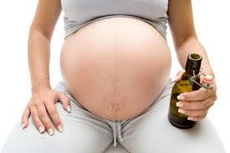
Алкогольная зависимость
Notes:
Погибшие значимо чаще имели рабочую профессию– 23,8 % [10,6–45,1], «едва не погибшие» - 2,9 % [1,2–6,5] (р=0,0001)
Погибшие чаще имели B(III) 33,3 % [17,2-54,6] и 14,9 % [10,5-20,7] (р=0,033), и AB(IV) четвертую 23,8 % [10,6-45,1] и 9,6 % [6,1-14,6] (р=0,050) группы крови
Погибшие чаще страдали алкогольной зависимостью – 12,5% [2,2–47,1], «едва не погибшие» 0 % [0,0–6,8] (р=0,011)

Slide 28
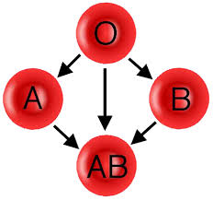
Группа крови у погибших и «едва не погибших»

Slide 29
Клинические особенности, %
Notes:
Чаще имели сочетание экстрагенитальных заболеваний и страдали анемией

Slide 30
Клинические особенности, %
Notes:
Погибшие пациентки значимо чаще имели в анамнезе самопроизвольные выкидыши, страдали воспалительными заболеваниями женских половых органов и значимо реже наблюдались в женской консультации 62% в группе погибших и почти все в группе выживших.

Slide 31
Гинекологические невоспалительные заболевания, %
Notes:
В структуре гинекологических невоспалительных заболеваний ОМТ у погибших значимо чаще регистрировалась миома матки. (р=0,036)

Slide 32
Сезон возникновения кровотечения
Notes:
Не установлено статистически значимых различий между группами по сезону возникновению критического состояния. Наибольшее количество женщин погибло в зимние и летние месяцы года – по 7 (33,3 %) [17,1–54,6]. Весной погибло 3 (14,2 %) [4,9–34,6] пациентки, а осенью – 4 (19,0 %) [7,6–42,5]. Наибольшее число случаев массивного кровотечения наблюдалось в летние месяцы года, практически в равной степени весной и зимой и реже в осенние месяцы.

Slide 33
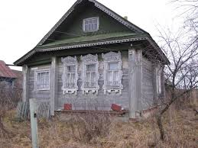
Уровень оказания помощи
дома + I уровень!!!
χ2=21,026, р=0,0001
Notes:
Погибшие пациентки чаще получали помощь на I уровне или находились дома. В группе погибших женщин больше, чем в половине случаев помощь оказывалась на I уровне – 52,3%, среди «едва не погибших» в 37,2% случаев (р=0,193); более, чем в половине случаев в группе «едва не погибших» помощь была оказана на II уровне, в группе погибших – в 33,3% случаев ( р=0,119). Всего одной пациентке из погибших помощь была оказана в учреждении III уровня – 4,7%, среди «едва не погибших» – 11,1% (0,252). У 2 (9,5%[2,6-28,9]) погибших женщин критическое состояние произошло дома (р=0,0001). Погибшие пациентки статистически значимо чаще получали помощь на I уровне или находились дома - 61,8% и 37,2% соответственно (р=0,027).

Slide 34
Основные проблемы оказания помощи
Notes:
У погибших от АК женщин почти во всех случаях имело место несоблюдение региональных протоколов (91,7%), кроме того, в отличии от «едва не погибших», значительно чаще выявлялась неверная тактика ИТТ (76,4%), запоздалый хирургический гемостаз (отсроченное оперативное вмешательство вследствие многократного использования различных консервативных методов остановки кровотечения, неготовность операционной бригады и т.д.) – в 57,3%.

Slide 35
Основные проблемы оказания помощи при кровотечениях
Notes:
У погибших от АК женщин почти во всех случаях имело место несоблюдение региональных протоколов (91,7%), кроме того, в отличии от «едва не погибших», значительно чаще выявлялась неверная тактика ИТТ (76,4%), запоздалый хирургический гемостаз (отсроченное оперативное вмешательство вследствие многократного использования различных консервативных методов остановки кровотечения, неготовность операционной бригады и т.д.) – в 57,3%.

Slide 36
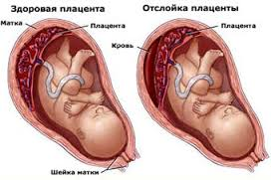
Отслойка плаценты

Slide 37
Время от поступления в стационар с отслойкой плаценты до оперативного вмешательства
Погибшие – 55 мин
«Едва не погибшие» –
30 мин
Медиана времени у «едва не погибших» составила 30 минут (25-й квартиль – 22,5 минут; 75-й квартиль – 57,5 минут), у погибших – 55 мин (25-й квартиль – 32,5 минут; 75-й квартиль – 148,5 минут)
Notes:
Основной проблемой при преждевременной отслойке плаценты было запоздалое оперативное вмешательство
На рисунке представлено количество пациенток с преждевременной отслойкой плаценты в зависимости от времени поступления в стационар и оперативного лечения. Медиана времени от начала кровотечения до операции – 40 минут с интерквартильным размахом 20–120 минут. Всего в 4 (6,2%) случаях медицинская помощь была оказана до 20 минут от времени поступления пациентки с кровотечением в стационар.

Slide 38
Почему эти женщины погибли?

Slide 39
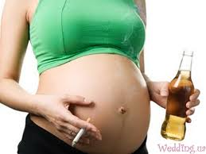
Потому что они иначе относились к своему здоровью…
Отсутствие наблюдения в ЖК
Алкоголизм
Наркомания
Отсутствие работы и места жительства

Slide 40
Потому что они были менее здоровы…
Сочетание экстрагенитальных заболеваний
Анемия
Миома
ВЗОМТ
Аборты, выкидыши
Патология плаценты (низкая плацентация, плотное прикрепление, врастание)
Преэклампсия
Многоводие

Slide 41
Потому что мы сделали что-то не так……

Slide 42
Основные проблемы
Медленное внедрение федеральных клинических рекомендаций
Дефицит кадров
Качество подготовки
Проблемы взаимодействия со смежными специалистами (терапевты, инфекционисты и т.д.)

Slide 43
Проблемы оказания помощи при преэклампсии
Трудности внедрения федеральных клинических рекомендаций
Позднее родоразрешение (недооценка тяжести)
Попытка лечить препаратами с недоказанной безопасностью и эффективностью

Slide 44
Преэклампсия
Сульфат магния
4г /сутки ежедневно

Slide 45
Преэклампсия
Сульфат магния 12,5г ежедневно
Актовегин через сутки
Курантил ежедневно

Slide 47
«Модель трех задержек» экстренной помощи, предопределяющих летальный исход (ВОЗ, 2002):
1 - задержка на этапе принятия решения о необходимости срочной госпитализации (перевода) пациентки в квалифицированное учреждение или позднее обращение
2 - проблема транспортировки, приобретающая иногда фатальное значение для пациентки (связь, дороги и пр.)
3 - готовность принимающего учреждения к оказанию экстренной квалифицированной помощи в полном объеме, включая оперативную, реанимационную помощь
ПОЗДНО!!!
Notes:
Анализируя ошибки, явившиеся причиной МС, Майн Р.с соавт.(1990) разработали т.наз. «модель 3-х задержек»,

Slide 48
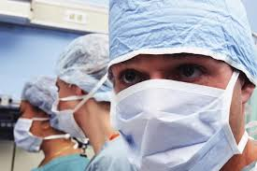
Проблемы коммуникации

Slide 49
Пациентки в критическом состоянии требуют командного подхода акушеров, анестезиологов и реаниматологов для оптимального уровня оказания помощи.
Chawla S, Nakra M, Mohan S, Nambiar BC, Agarwal R, Marwaha A. Why do obstetric patients go to the ICU? A 3-year-study. Med J Armed Forces India. 2013 Apr;69(2):134-7. doi: 10.1016/j.mjafi.2012.08.033. Epub 2012 Dec 1.

Slide 50
Работа в команде

Slide 51
Работа в команде

Slide 52
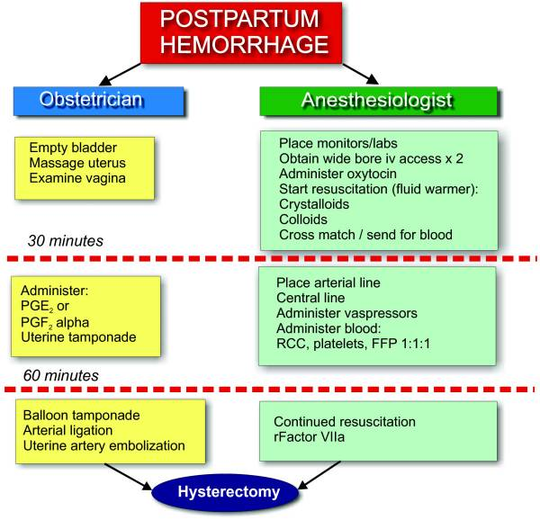
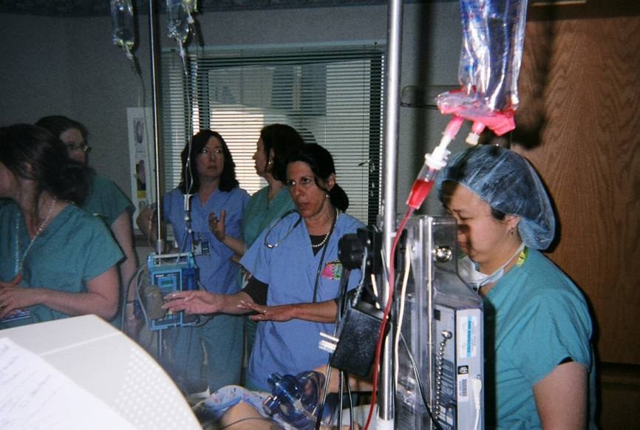
Работа в команде
Neligan PJ, Laffey JG.Clinical review: Special populations--critical illness and pregnancy.
Crit Care. 2011 Aug 12;15(4):227. doi: 10.1186/cc10256.

Slide 53
Документы, регулирующие медицинскую деятельность
Порядок
Стандарт
Клинический протокол

Slide 54
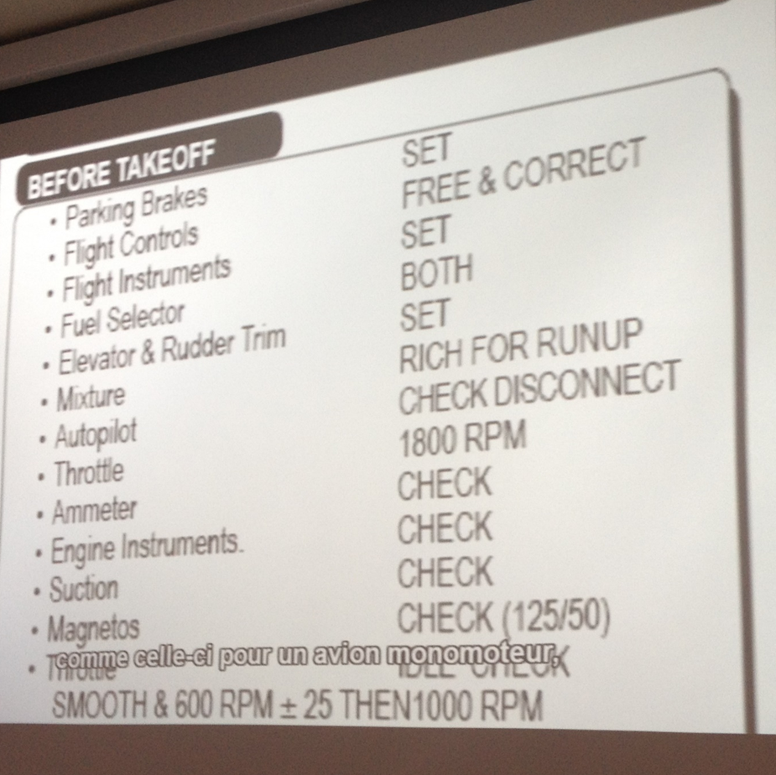
Чек-лист

Slide 55
Хирургический чек-лист (клиника Тюбингенского университета, Германия)

Slide 56
Алгоритм действия персонала при кровотечении

Slide 57
Тренинги и симуляции
100
0

Slide 58
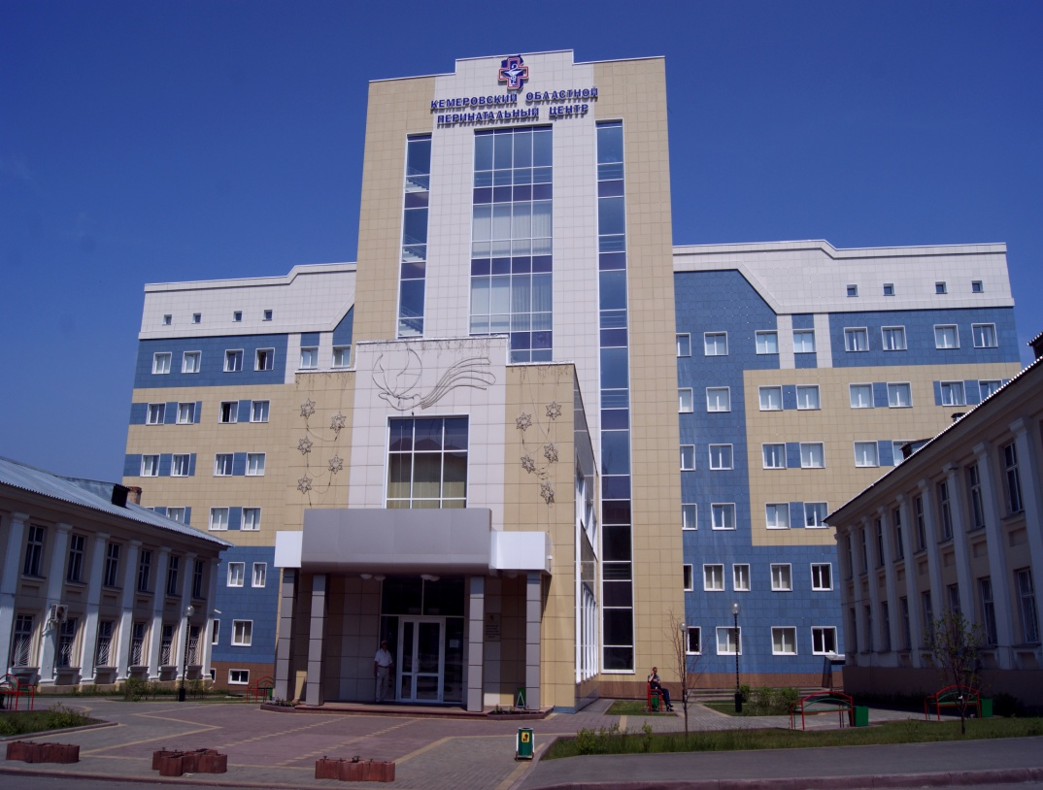
2010 год – создание Ресурсного центра на базе КемГМА и Перинатального центра
Основная задача – непрерывная подготовка кадров акушерско-анестезиологического профиля, основная на доказательной медицине, с применением современных методов обучения.

Slide 59
2011 год Администрацией Кемеровской области выделено 5 млн рублей из бюджета области для дооборудования Ресурсного центра.

Slide 60
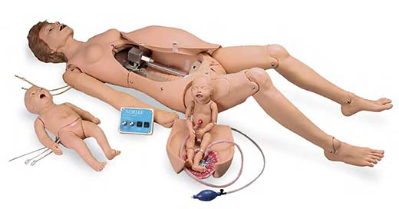
Тренинги на современном оборудовании

Slide 61
Основные формы работы Ресурсного центра
Обучены 1280 специалистов
родильных домов области
Работа в команде,
Интерактивные тренинги,
Фантомные курсы
Выезд на территорию, обучение на «рабочем месте» (9 часов).
36 часов

Slide 62
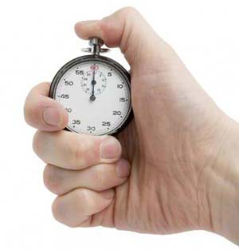
Оптимально - выездные тренинги – 9 часов!!!
31 родовспомогательное учреждение
Тренинг на «рабочем месте»,
В реальном обстановке,
В реальном коллективе!!!

Slide 63
Выездная бригада
Акушер-гинеколог
Неонатолог
Анестезиолог-реаниматолог

Slide 64
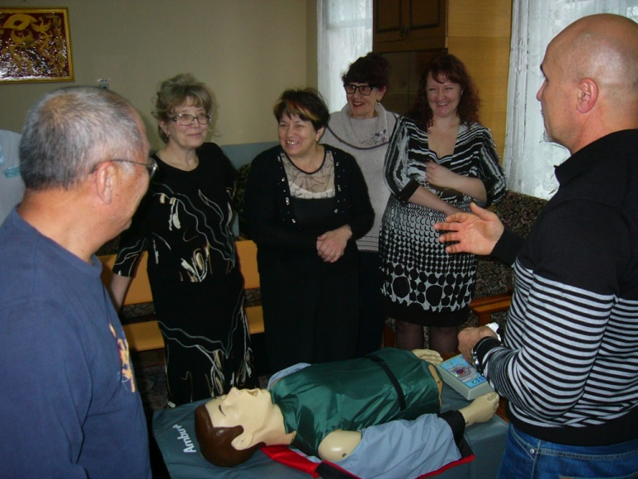
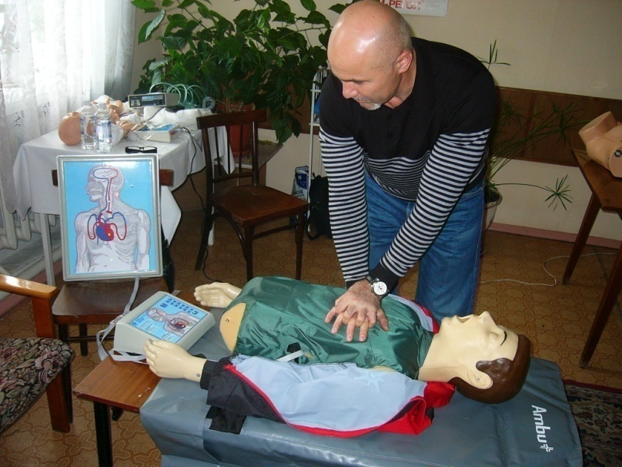
Выездные тренинги г.Белово, Междуреченск, Мыски, Юрга, Новокузнецк и т.д.

Slide 65
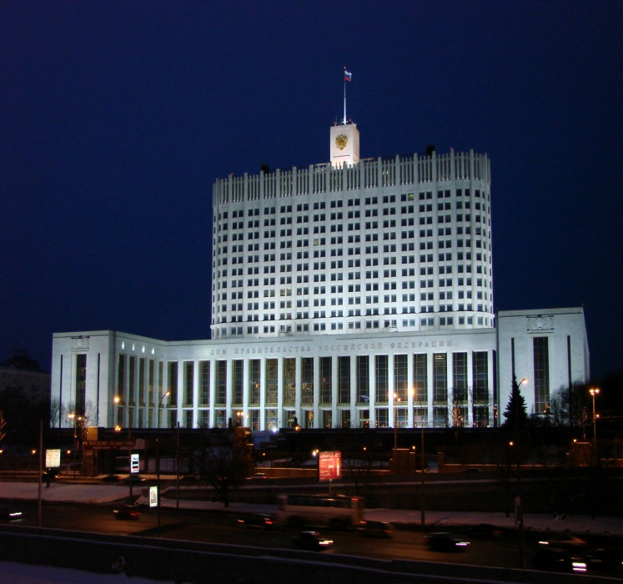
26 декабря 2013 года
Постановление Правительства РФ о создании Федерального симуляционного Центра на базе КемГМА.

Slide 66
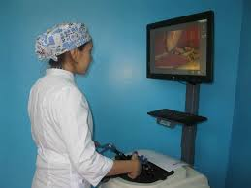
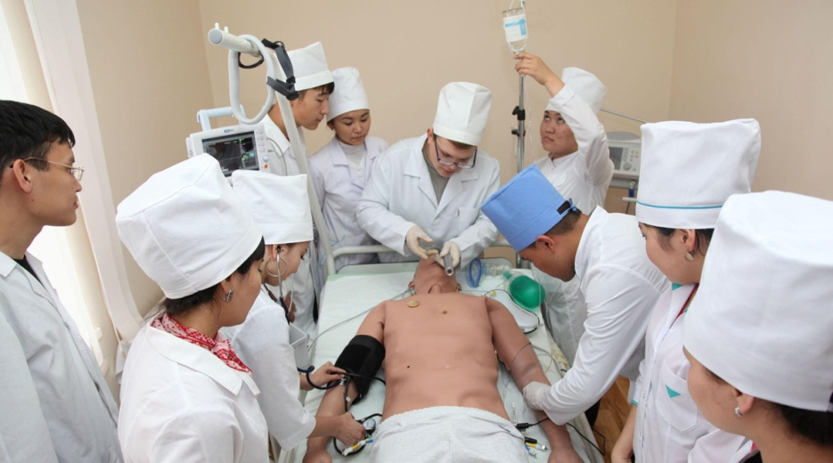
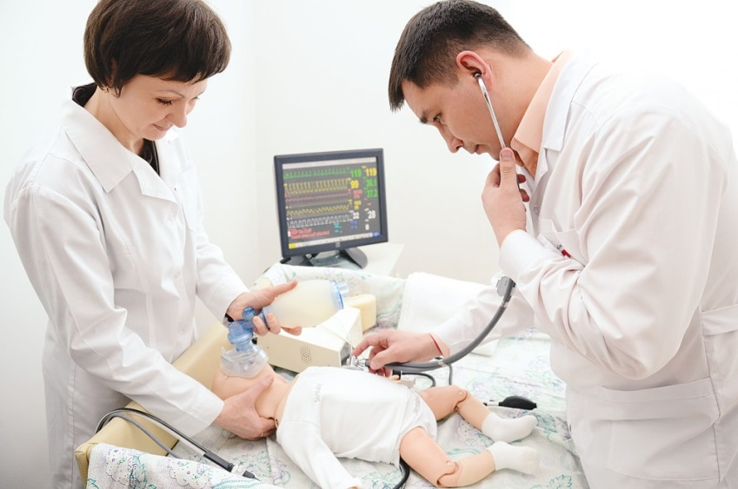
4 тренинговых класса
Акушерство
Неонаталогия
Анестезиология и реанимация
Эндоскопическая хирургия

Slide 67
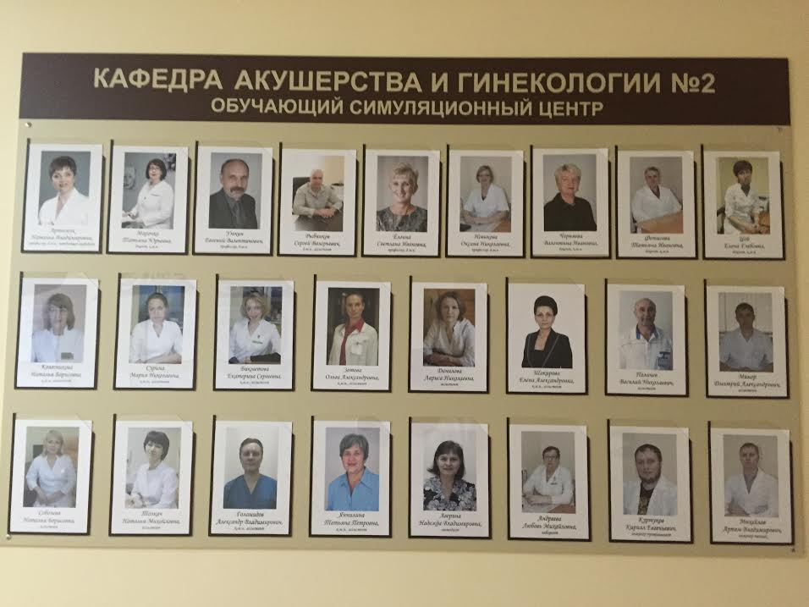
Открытие центра 28 января 2015 года

Slide 68
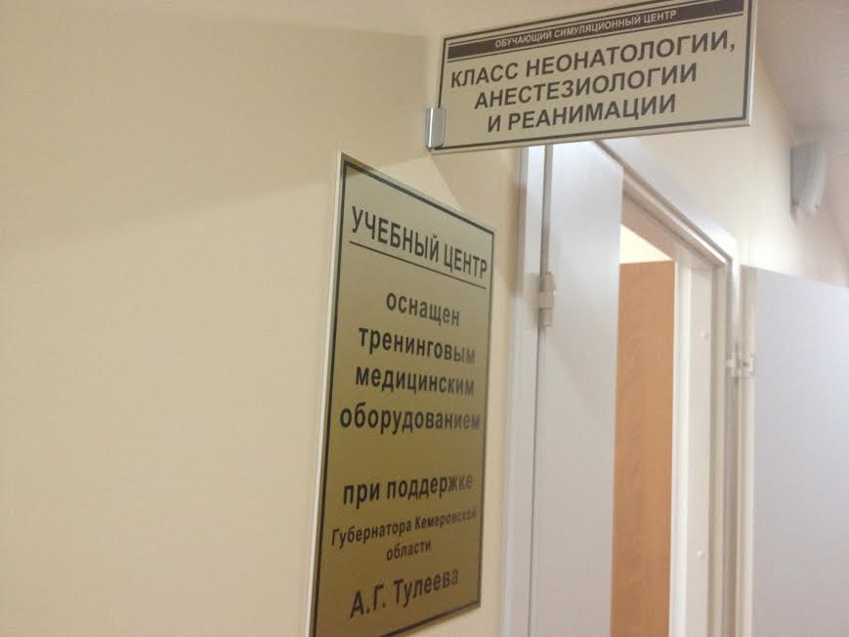
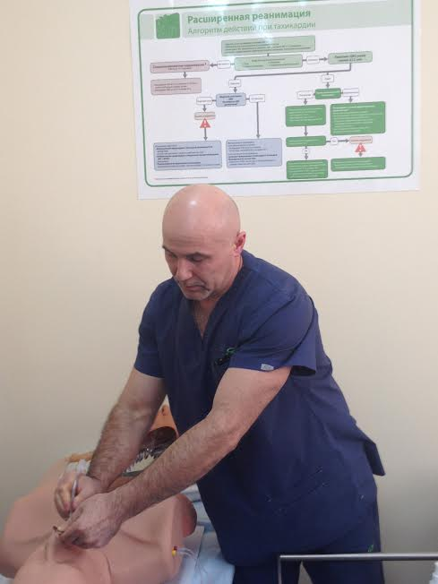
Анестезиологический класс

Slide 69
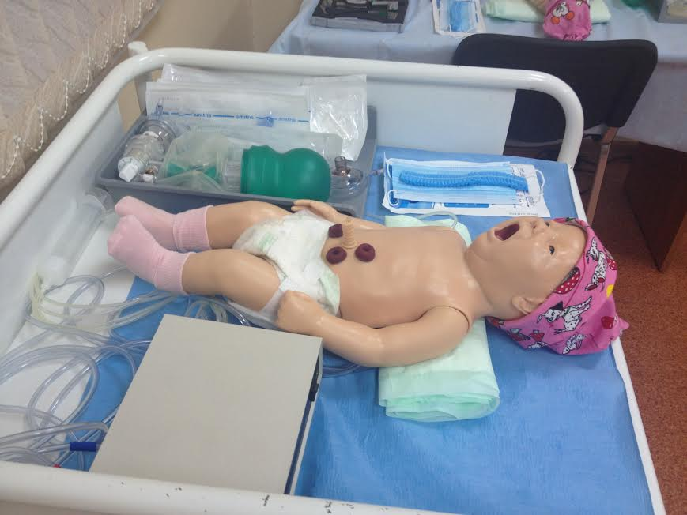
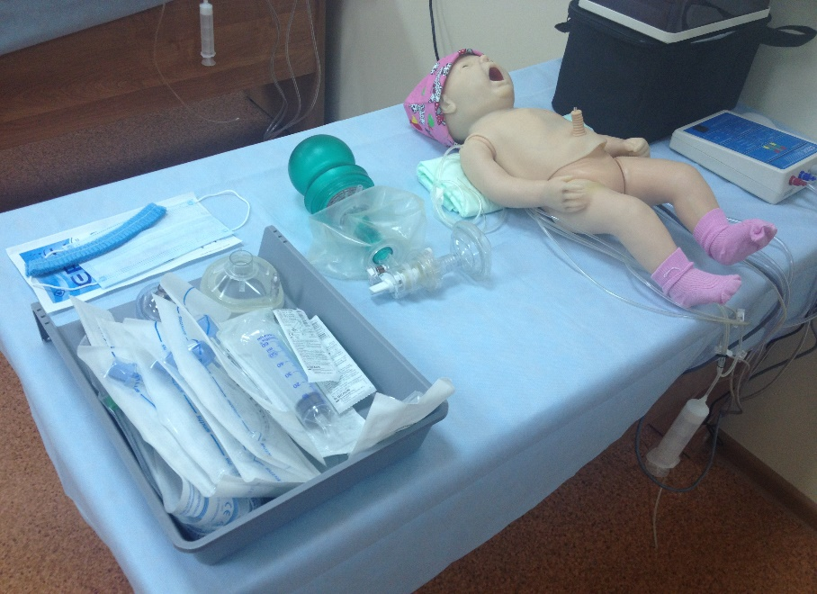
Неонатальный класс

Slide 70
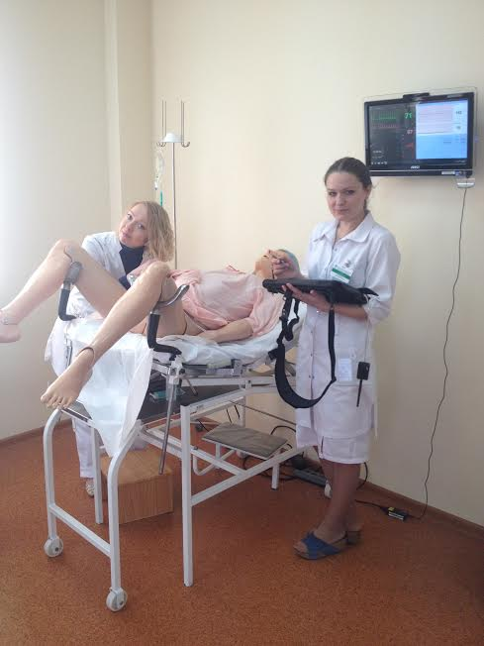
Родовой блок

Slide 71
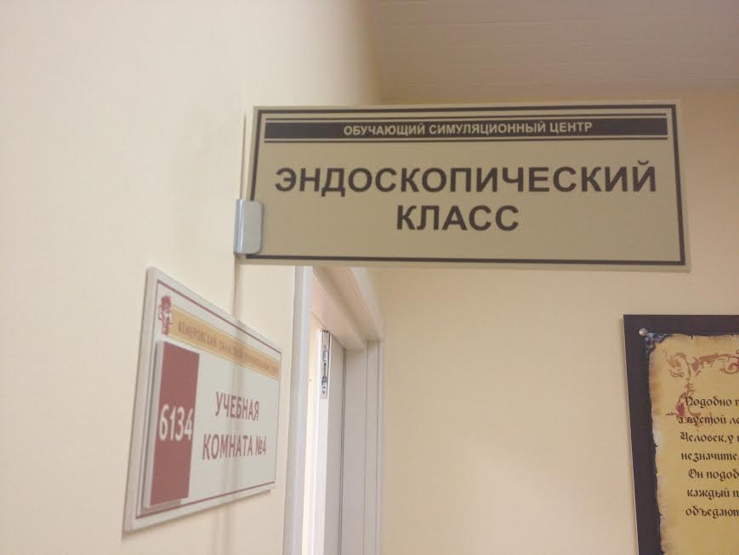
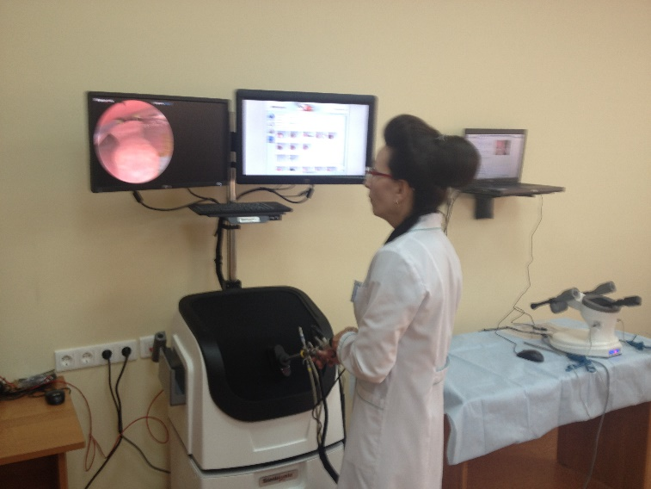
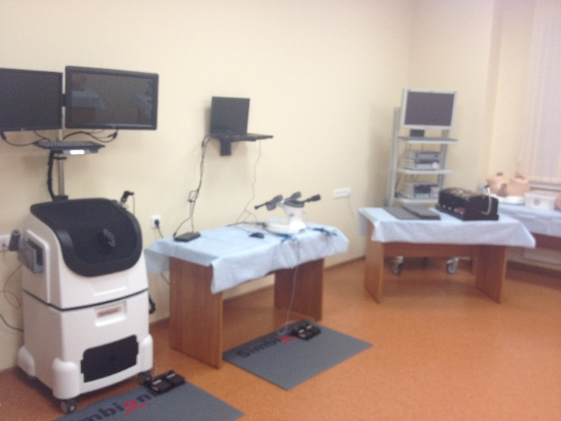
Эндоскопический класс

Slide 72
Симуляционные центры СФО
Томск
Кемерово
Чита

Slide 73
Процент обученных в симуляционных центрах сотрудников ПЦ в субъектах СФО – 39,5%

Slide 74
Что нужно для того, чтобы женщины не умирали?

Slide 75
Центр
Оборудо-вание и персонал
Тренинги
Протоколы

Slide 76
Спасибо за внимание!

